Slide 1
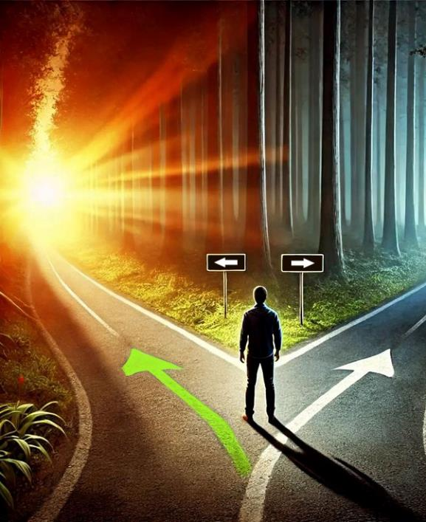
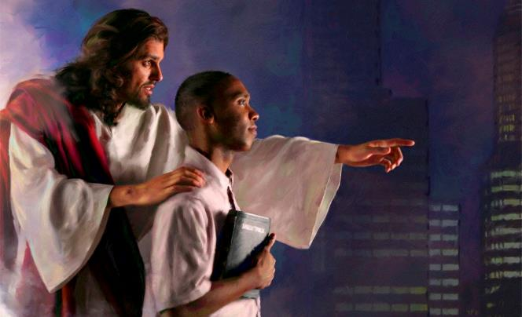
လွတ်လပ်သောဆန္ဒ၊ မေတ္တာနှင့်အထက်မှ ပံ့ပိုးခြင်း
Lesson 8 for February 22, 2025

Slide 2
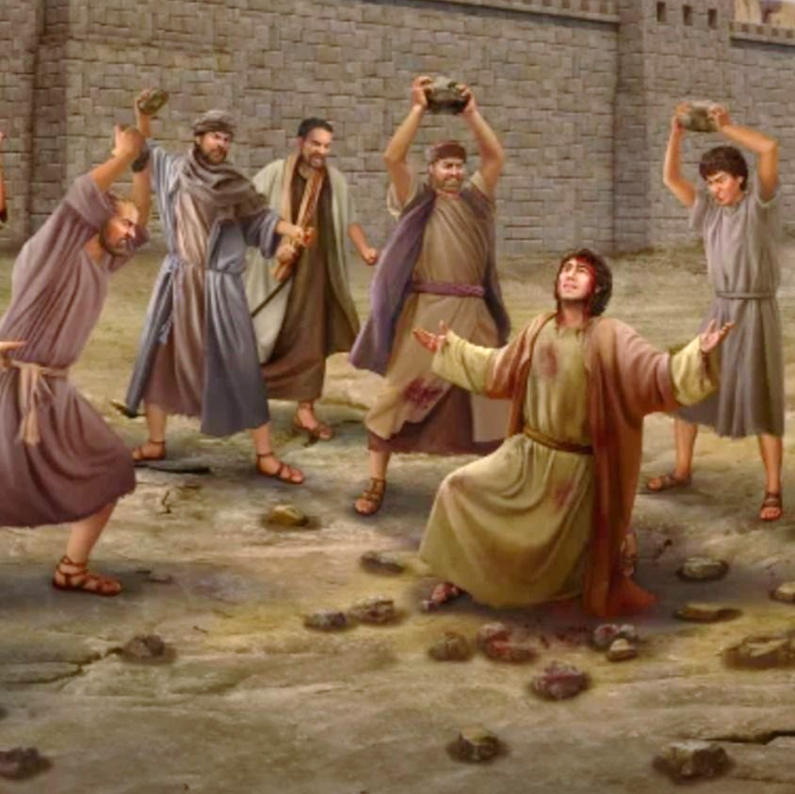
သင်​တို့​သည် ငါ့​ကို​အ​မှီ​ပြု​၍​ ငြိမ်​သက်​ခြင်း​ရှိ​စေ​ခြင်း​ငှာ ​ဤ​စ​ကား​ကို​ငါ​ဟော​ပြော​ပြီ။
သင်​တို့​သည်လောက​၌​ဆင်း​ရဲ​ဒုက္ခ​ကိုခံ​ရ​ကြ​လိမ့်​မည်။
သို့​သော်​လည်းမ​စိုး​ရိမ်​ကြနှင့်။ငါ​သည်လော​က​ကိုအောင်​ပြီ​ဟု မိန့်​တော်​မူ၏”
(ယော ၁၆:၃၃)။

Slide 3
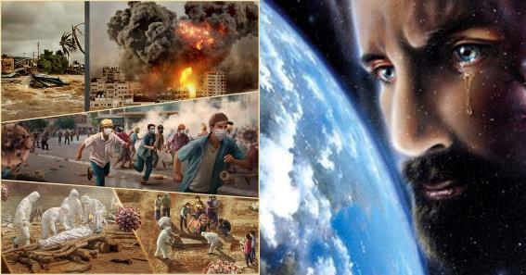
ပေးကမ်း‌ထောင့်ပံ့မှုသည်ဤလောက၌ဘုရားသခင်၏ လုပ်ဆောင်ချက်ကိုဖော်ပြရန်သုံးသောဝေါဟာရဖြစ်သည်။
အရှင်ဘုရား
ဖြစ်ပျက်သမျှအရာအားလုံးသည် ဘုရားသခင်၏အလိုတော်ဖြစ်သလော။
အနန္တတန်ခိုးရှင်ဘုရားသခင်
ဘုရားသခင်အတွက် ဘယ်အရာမဆို မဖြစ်နိုင်ဘူးလား။
လွတ်လပ်သောဘုရား
ကျွန်ုပ်တို့၏လုပ်ရပ်အတွက် ဘုရားသခင်၌ တာဝန်ရှိပါသလား။
ကြိုတင်သတ်မှတ်ထားသောဘုရားသခင်
အောင်နိုင်တော်မူသော ဘုရားသခင်
ဘုရားသခင်သည်ဤလောကကို ထိန်းချုပ်နိုင်ပါသလား။
ကယ်တင်ခြင်းခံရသူသည်မည်သူဖြစ်သည်ကိုဘုရားသခင်ဆုံးဖြတ်သည်မဟုတ်လော။
နာကျင်ခြင်း၊သေဆုံးခြင်း၊စစ်ပွဲများ၊ငတ်မွတ်ခြင်း အတွက် ဘုရားသခင်တွင် တာဝန်ရှိပါသလား။
ကျွန်ုပ်တို့သည်ဤဘဝတွင်တိကျသောရည်ရွယ်ချက်တစ်ခုကို ဖြည့်ဆည်းရန်ကိုယ်တော်ကကြိုတင်သတ်မှတ်ထားပါသလား။သို့ဆိုလျှင်ကျွန်ုပ်တို့၏လွတ်လပ်သောဆန္ဒသည်အဘယ်မှာရှိသနည်း။
အကယ်၍ဘုရားသခင်သည်ကျွန်ုပ်တို့အားလွတ်လပ်စွာရွေး ချယ်ခွင့်ကိုပေးခဲ့ပြီးဤလောက၌ဖြစ်ပျက်နေသည့်အရာသည် သူ၏တာဝန်မဟုတ်ပါက၊ကျွန်ုပ်တို့သည်မိမိကိုယ်ကိုမေးရပါ မည်ဤလောက၌ဖြစ်ပျက်နေသည့်အရာကိုမည်သူကချုပ်ကိုင်နိုင်သနည်း။

Slide 4
အရှင်ဘုရား

Slide 5
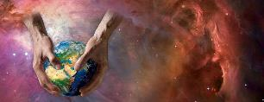
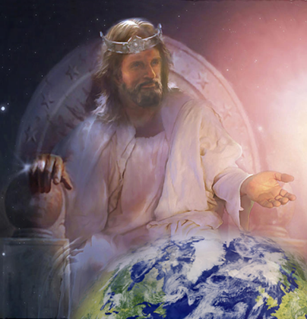
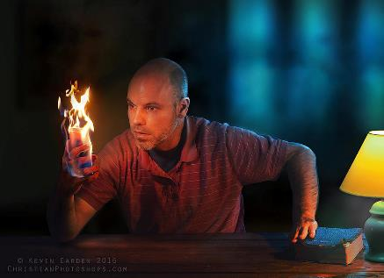
ဖြစ်ပျက်သမျှအရာအားလုံးသည်ဘုရားသခင်၏အလိုတော်ဖြစ်သလော။
အစိုးရတော် မူသောအရှင်၊ ကိုယ်တော်သည် ကောင်းကင်၊ မြေကြီး၊ သမုဒ္ဒရာမှစ၍ ထိုအရပ်တို့၌ ရှိသမျှတို့ကို ဖန်ဆင်းတော်မူသော ဘုရားသခင်ဖြစ်တော်မူ၏။ (Acts 4:24b)
အချုပ်အခြာအာဏာဆိုသည်မှာအမြင့်ဆုံးနှင့်အမှီအခိုကင်းသောအခွင့်အာဏာကိုကျင့်သုံးသည့်သို့မဟုတ်ပိုင်ဆိုင်သောဘုရင်တစ်ပါးဖြစ်သည်။ရှေးအကြွင်းမဲ့အာဏာရှင်ဘုရင်များ သို့မဟုတ်ကြီးမြတ်သောအာဏာရှင်များကဲ့သို့သောဤကမ္ဘာ၏အချုပ်အခြာအာဏာများသည် ၎င်းတို့၏ပိုင်နက်အတွင်း ၎င်းတို့၏ဆန္ဒကို ကျင့်သုံးခဲ့သည်။
ဖန်ဆင်းရှင်အဖြစ်၊ ဘုရားသခင်သည် ဤလောက၏ အမြင့်မြတ်ဆုံးသော အုပ်စိုးရှင်ဖြစ်သည် (တ ၄:၂၄။) ဤလောက၌ ဖြစ်ပျက်သမျှအရာအားလုံးသည် ဘုရားသခင်၏အလိုတော်ဖြစ်သည်ဟု ကျွန်ုပ်တို့ ကောက်ချက်ချနိုင်ပါသည်။ ဤကောက်ချက်သည် မှန်ပါသလား။
ဆာလံ၈၁သည်ကျွန်ုပ်တို့အားအံ့သြ ဖွယ်အရာတစ်ခုကို ဖော်ပြသည်– ဘုရားသခင်သည်ဤလောက၌အလိုတော်ဆောင်ရန်စိတ်အားထက်သန်သော်လည်း ကျွန်ုပ်တို့သည် သူ့ကို ခွင့်မပြုပါ (ဆာ ၈၁:၁၀-၁၆)။
ဘုရားသခင်သည်ကျွန်ုပ်တို့အားငြိမ်သက်ခြင်းနှင့် အနားယူရန် အလိုရှိသော်လည်း ကျွန်ုပ်တို့သည် အခြားလမ်းများကို ရွေးချယ်သည် (ဟေရှာယ ၃၀:၁၅-၁၆; ၆၆:၄)။) ကျွန်ုပ်တို့ကို မကောင်းမှုမှန်သမျှမှ ကာကွယ်ပေးလိုသောကြောင့် ကိုယ်တော်သည် ကျွန်ုပ်တို့ကို အလွန်ချစ်သည်၊ (လု. ၁၃:၃၄။)

Slide 6
အနန္တတန်ခိုးရှင်ဘုရားသခင်

Slide 7
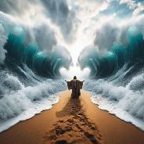
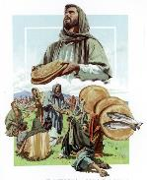
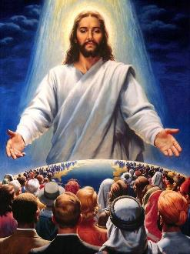
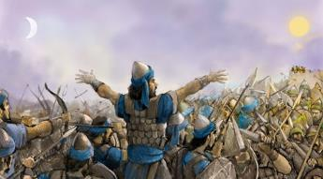
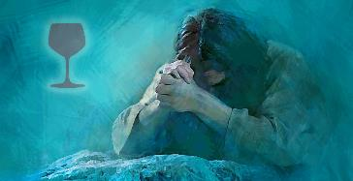
ဘုရားသခင်အတွက်ဘယ်အရာမဆိုမဖြစ်နိုင်ဘူးလား။
ဘုရားသခင်တတ်နိုင်တော်မမူသောအမှုမရှိဟု ပြောဆိုလျှင်၊(Luke 1:37)
ဘုရားသခင်သည်ခပ်သိမ်းသောတန်ခိုးရှိတော်မူသည်(ဗျာ.၁:၈;၁၁:၁၇;လု.၁:၃၇။)ပင်လယ်ကိုခွဲခြင်း၊နေကိုရပ်ခြင်း၊ထောင်နှင့်ချီသောလူများကိုမုန့်အနည်းငယ်ကျွေးခြင်းကဲ့သို့သောသဘာဝနိယာမများကိုဆန့်ကျင်သည့်အရာများကိုလုပ်ဆောင်နိုင်သည်။
ဘုရားသခင်သည် အရာအားလုံးကို လုပ်ဆောင်နိုင်သည။ သို့သော် ၎င်းသည် သူလုပ်နိုင်သမျှကို လုပ်ဆောင်နိုင်သည်ဟု မဆိုလိုပါ။
သမ္မာကျမ်းစာကဘုရားသခင်အတွက်မဖြစ်နိုင်သောလုပ်ဆောင်ချက်များစွာကိုဖော်ပြသည်၊အကြောင်းမှာ၎င်းတို့သည် ကိုယ်တော့်စရိုက်နှင့်ဆန့်ကျင်ဘက်ဖြစ်သည်၊မိမိကိုယ်ကိုငြင်းပယ်ခြင်း (၂တိ. ၂:၁၃)၊ မုသား (ဟေဗြဲ ၆:၁၈; တိတု ၁:၂); သို့မဟုတ် မကောင်းမှု၏သွေးဆောင်ခြင်း (ယာကုပ် ၁:၁၃)။
ဘုရားသခင်သည်ယေရှုအားလက်ဝါးကပ်တိုင်မှလွတ်မြောက်စေပြီးတစ်ချိန်တည်းတွင်ကျွန်ုပ်တို့အားအပြစ်မှရွေးနှုတ်နိုင်မည်မ ဟုတ်ပေ။ ထို့ကြောင့် ကိုယ်တော်သည် ကျွန်ုပ်တို့အတွက် အကျိုးအရှိဆုံးအရာကို လုပ်ဆောင်ရန် ရွေးချယ်ခဲ့သည် (မ၊ ၂၆း၃၉။)
ဘုရားသခင်သည်ကျွန်ုပ်တို့အားလုံးကိုကယ်တင်နိုင်သော်လည်း၊ ကျွန်ုပ်တို့အားကယ်တင်ခြင်းသို့ရောက်ရန်တွန်းအားပေးလိုခြင်းမရှိပါ

Slide 8
လွတ်လပ်သောဘုရား

Slide 9
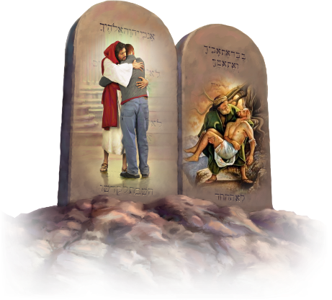
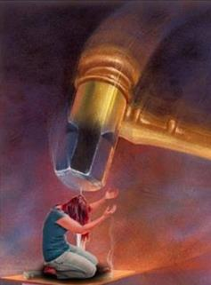
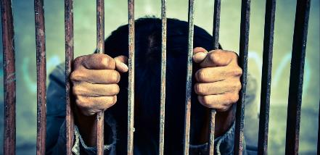
ကျွန်ုပ်တို့၏လုပ်ရပ်အတွက် ဘုရားသခင်၌ တာဝန်ရှိပါသလား။
ယေရှုက၊ သင်၏ဘုရားသခင် ထာဝရဘုရားကို စိတ်နှလုံးအကြွင်းမဲ့ဉာဏ်ရှိသမျှနှင့် ချစ်လော့၊(Matthew 22:37)
ဘုရားသခင်သည်ကျွန်ုပ်တို့အားကိုယ်တော်ကိုချစ်ရန်၊အခြားသူများကိုလည်းချစ်ရန်တောင်းဆိုသောကြောင့်၊အကြောင်းမှာကျွန်ုပ်တို့သည် ပညတ်တရားကိုစောင့်ထိန်းပြီးအပြစ်ကိုရှောင်ကြသောကြောင့် ဖြစ်သည်(မဿဲ ၂၂း၃၇-၄၀၊ရော ၁၃း၈-၁၀၊ ၁ယော ၃း၄)။
ဘုရားသခင်ကကျွန်ုပ်တို့ကိုချစ်စေလိုသည့်အတိုင်းကျွန်ုပ်တို့အားလုံး ချစ်ပါက၊ ကျွန်ုပ်တို့သည် အပြစ်၏ ဆိုးရွားသော အကျိုးဆက်များစွာကိုခံစားရမည်မဟုတ်ပါ။ဒါဆိုဘုရားသခင်က ငါတို့ကို ချစ်ဖို့နဲ့ တစ်ယောက်ကိုတစ်ယောက် ချစ်ဖို့ ဘာကြောင့် အတင်းအကျပ် မခိုင်းတာလဲ။
ငါတို့ကို ချစ်ဖို့ အတင်းအကျပ်ခိုင်းရင် ငါတို့ရဲ့ လွတ်လပ်ခွင့်က ဘယ်မှာလဲ။ ရှေ့တော်၌ ကျွန်ုပ်တို့၏တာဝန်သည် အဘယ်မှာရှိမည်နည်း။ ထို့အပြင် ဤကဲ့သို့သော အတင်းအကြပ်အချစ်မျိုးကို ကျွန်ုပ်တို့ ခေါ်ဆိုနိုင်မလား။
ဘုရားသခင်အလိုတော်မရှိသောအရာများစွာဖြစ်ပေါ်လာသော်လည်း၎င်းတို့သည်သူ့အပေါ်တွင်မမူတည်ဘဲကျွန်ုပ်တို့၏ကိုယ်ပိုင်ရွေးချယ်မှုအပေါ်တွင်သာ ဖြစ်ပျက်ခဲ့သည်။ ထို့ကြောင့် ကျွန်ုပ်တို့၏ လုပ်ဆောင်ချက်များအတွက် တာဝန်ရှိပါသည်။

Slide 10
ကြိုတင်သတ်မှတ်ထားသောဘုရားသခင်

Slide 11
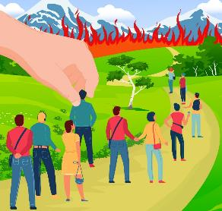
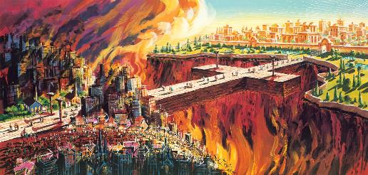
ကယ်တင်ခြင်းခံရသူသည်မည်သူဖြစ်သည်ကိုဘုရားသခင်ဆုံးဖြတ်သည်မဟုတ်လော။
မိမိစေတနာ၏အလိုတော်သို့လိုက်၍ အလုံးစုံတို့ကို စီရင်ပြုပြင်တော်မူတတ်သော သူ၏ကြံစည်ခြင်း ရှိသည်အတိုင်း၊ ရှေးမဆွက ခွဲခန့်မှတ်သားတော်မူသည်နှင့်အညီ၊ ငါတို့သည် ထိုခရစ်တော်အားဖြင့် အမွေခံဖြစ်ကြ၏။ Ephesians 1:11)
ဘုရားသခင်သည်အချို့သောသူတို့ကိုကယ်တင်ခြင်းသို့ကြိုတင်သတ်မှတ်ထားသည်ဟုပေါလုကဆိုသည်(ရောမ ၈:၂၉-၃၀;ဧဖက်၁:၁၁၊)သည်အခြားသူများကိုဖျက်ဆီးခြင်းငှာကြို တင်သတ်မှတ်ထားခြင်းဖြစ်သည်၊ဤကောက်ချက်သည် မှန်ပါသလား။
ပေါလုအသုံးပြုသည့်ဂရိအသုံးအနှုန်းမှာ“ကြိုတင်သတ်မှတ်ခြင်း” ဟုပြန်ဆိုထားသော ပရိုရီဇို၊ ဆိုလိုသည်မှာ- ကြိုတင်ကန့်သတ်ရန်၊ ရည်မှန်းချက်တစ်ခုတင်ပြရန်; ပုံသဏ္ဌာန်အားဖြင့်၊
ဘုရားသခင်သည် ကျွန်ုပ်တို့၏အနာဂတ်ကို စီစဉ်ထားပြီး ကျွန်ုပ်တို့ရောက်ရှိရန် ပန်းတိုင်ကို ချမှတ်ထားပါသည်- ထာဝရအသက်။ ဤအစီအစဥ်ကို ကျွန်ုပ်တို့ လွတ်လွတ်လပ်လပ်လက်ခံရန်ဆုံးဖြတ်ပါက၊ကျွန်ုပ်တို့၌ ပြည့်စုံနိုင်စေရန်အတွက် ကျွန်ုပ်တို့၏ ဇာတ်လမ်းကို ပံ့ပိုးပေးမည် (ရောမ ၈း၂၈)။
မဟုတ်ပါက ကျွန်ုပ်တို့၏စိတ်များကို ပြောင်းလဲရန် ဖြစ်နိုင်သမျှ အရာအားလုံးကို လုပ်ဆောင်ပေးလိမ့်မည်။ သို့သော် နောက်ဆုံးတွင်၊ ကယ်တင်ခြင်း သို့မဟုတ် ဆုံးရှုံးရန် ကျွန်ုပ်တို့၏ရွေးချယ်မှုကို လေးစားမည်ဖြစ်သည်။

Slide 12
“လူကိုကယ်တင်ခြင်းသို့ရောက်ရန်ရွေးချယ်ခံရသော ဘုရားသခင်၏ နှုတ်ကပတ်တော်၌တစ်ခုတည်းသောရွေးကောက်ပွဲဖြစ်သည်။လူများစွာတို့သည်ကောင်းကင်ဘုံ၌ပျော်ရွှင်မှုရရန်အမှန်ပင်ရွေးချယ်ခံ ရသည်ဟုထင်မှတ်ကာအဆုံးကိုကြည့်ရှုခဲ့ကြသည်;ဒါပေမယ့်ဒါဟာသမ္မာကျမ်းစာမှာဖော်ပြထားတဲ့ရွေးကောက်ပွဲမဟုတ်ပါဘူး။လူသည်ကြောက်ရွံ့တုန်လှုပ်ခြင်းနှင့်အတူမိမိ၏ကယ်တင်ခြင်းအတွက်လုပ်ဆောင်ရန်ရွေးချယ်ခံရသည်။ဆုတောင်းရန်၊ကျမ်းစာကိုရှာဖွေရန်၊သွေးဆောင်မှုထဲသို့မဝင်စေရန်ရှောင်ရှားရန်သူသည်ရွေးချယ်ခံရသည်။ယုံကြည်ခြင်းအမြဲရှိရန်ရွေးချယ်ခံရသည်။သူသည်ဘုရားသခင်၏နှုတ်တော်ထွက်စကားတိုင်းကိုနာခံရန်ရွေးကောက်တင်မြှောက်ခံရပြီးသူသည်နားထောင်သူသာမဟုတ်ဘဲနှုတ်ကပတ်တော်ကိုလိုက်နာသူဖြစ်ရန်ရွေးချယ်ခံရသည်။ဒါကကျမ်းစာရွေးကောက်ပွဲပဲ”
EGW (Testimonies to Ministers and Gospel Workers, pg. 453)

Slide 13
အောင်နိုင်တော်မူသော ဘုရားသခင်

Slide 14
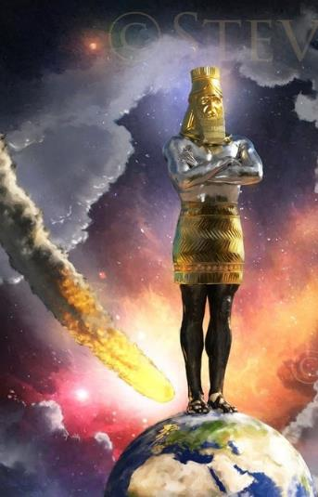
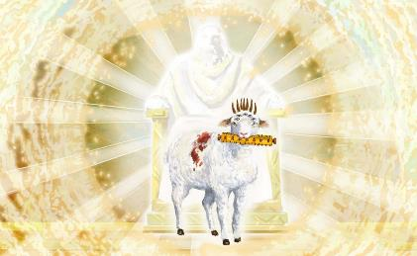
ဘုရားသခင်သည်ဤလောကကို ထိန်းချုပ်နိုင်ပါသလား။
သင်တို့သည် ငါ့ကိုအမှီပြု၍ ငြိမ်သက်ခြင်းရှိစေခြင်းငှါ ဤစကားကိုငါဟောပြောပြီ။ သင်တို့သည် လောက၌ ဆင်းရဲဒုက္ခကိုခံကြရလိမ့်မည်။ သို့သော်လည်းမစိုးရိမ်ကြနှင့်။ ငါသည်လောကကိုအောင်ပြီဟု မိန့် တော်မူ၏။ (John 16:33)
အရာအားလုံးသည် ဘုရားသခင်၏ စံနမူနာအတိုင်း ဖြစ်မြောက်လာပါက၊ ချစ်ခြင်းမေတ္တာနှင့် သဟဇာတဖြစ်ခြင်းမှတပါး မည်သည့်အခါမျှ မကောင်းမှုမဖြစ်နိုင်ပါ။
ဤအစီအစဥ်ကိုထိရောက်စေရန်အတွက်၊ဖန်ဆင်းခံသတ္တဝါအားလုံအတွက်ဘုရားသခင်၏အလိုတော်သည် ပြီးပြည့်စုံပြီး ကောင်းမွန်ကြောင်းကို လွတ်လပ်စွာလက်ခံရမည်ဖြစ်သည်။
အပြစ်တရား၏ဆိုးရွားသောအတွေ့အကြုံကိုခံစားရပြီးနောက်၊ ယေရှုခရစ်သည် ကျွန်ုပ်တို့အား ဘုရားသခင်၏ရည်ရွယ်ချက်ပြည့်စုံစေရန်အခွင့်အရေးပေးသောကြောင့် ဘုရားသခင်၏ရည်ရွယ်ချက်ကို ပြည့်စုံစေလိမ့်မည် (ဗျာ. ၅:၅။) သို့သော် ထိုအချိန်မရောက်မီအထိ၊ ကျွန်ုပ်တို့သည် မိမိကိုယ်ကို ဤသို့မေးနိုင်သည်– ဘုရားသခင်သည် ဤကမ္ဘာကြီးကို ထိန်းချုပ်ထားသလား။
ဘုရားသခင်သည်ဤလောကကိုထိန်းချုပ်ထားပြီး၊သူအလိုရှိသောအဆုံးသို့ရောက်ရန်သမိုင်းကိုပြုမူကာညွှန်ကြားသော်လည်း၊ အချို့သော အခြေအနေများကိုစာတန်ကအတိုင်းအတာတစ်ခုအထိထိန်းချုပ်ခွင့်ပေးထားသည်။ထို့ကြောင့်ကိုယ်တော်ကကျွန်ုပ်တို့အားဤသို့သတိပေးခဲ့သည်– “ဤလောက၌သင်တို့သည်ဆင်းရဲဒုက္ခကိုခံရကြလိမ့်မည်။ စိတ်ရွှင်လန်း၍ လောကကို ငါအောင်ပြီ” (ယော ၁၆း၃၃)။

Slide 15
“တရားမျှတစွာဆက်ဆံဖို့၊ကရုဏာကိုချစ်ဖို့၊ဘုရားသခင်နဲ့နှိမ့်ချစွာလျှောက်လှမ်းဖို့လူတွေကိုသခင်ဘုရားကခိုင်းစေမှာမဟုတ်ပါဘူး။သူသည်လူသားရှေ့တွင်အကောင်းနှင့်အဆိုးကိုထားရှိပြီးလမ်းကြောင်းတစ်ခုသို့မဟုတ်အခြားတစ်ခုလိုက်နာခြင်း၏တိကျသေချာသောရလဒ်ကိုရှင်းရှင်းလင်းလင်းဖော်ပြသည်။ခရစ်တော်က“ငါ့နောက်သို့လိုက်လော့”ဟူ၍ကျွန်ုပ်တို့ကိုဖိတ်ခေါ်ပါသည်။သို့သော်ကျွန်ုပ်တို့သည်သူ၏ခြေရာအတိုင်းလျှောက်လှမ်းရန်ဘယ်သောအခါမှအတင်းအကျပ်မပြုပါ။ကျွန်ုပ်တို့သည်ကိုယ်တော်၏ခြေတော်ရာသို့လျှောက်လှမ်းပါက၊တမင်ရွေးချယ်မှု၏ရလဒ်ဖြစ်သည်။ခရစ်တော်၏အသက်တာနှင့်စရိုက်လက္ခဏာကိုကျွန်ုပ်တို့တွေ့မြင်ရသည်င့်အမျှ၊သူကဲ့သို့ဖြစ်ရန်ပြင်းပြသောဆန္ဒသည်နိုးကြားလာပါသည်။ထို့နောက်“တရားသောသူ၏လမ်းသည်ပြီးပြည့်စုံသောနေ့တိုင်အောင်သာ၍ထွန်းလင်းတောက်ပသောအလင်းရောင်ကဲ့သို့ဖြစ် သည်” ဟုကျွန်ုပ်တို့သိရှိလာကြသည်။ သုတ္တံ ၄:၁၈၊
EGW (Counsels on Stewardship, pg. 143)

